Slide 1
РАЗРАБОТКА И ВНЕДРЕНИЕ ПОЛИТИКИ БЕЗОПАСНОСТИ ОРГАНИЗАЦИИ ИЛИ УЧРЕЖДЕНИЯ
(Институт)

Slide 2
Задачи института:
проведение профессиональной ориентации, довузовской подготовки и конкурсного отбора учащихся;
обучение студентов;
проведение последипломной подготовки и повышения квалификации;
осуществление подготовки и аттестации научно-педагогических кадров высшей квалификации в соответствии с учебно-научным профилем института;
разработка новых методов и технологий подготовки кадров, обеспечивающих эффективную интеграцию в мировое сообщество.

Slide 3
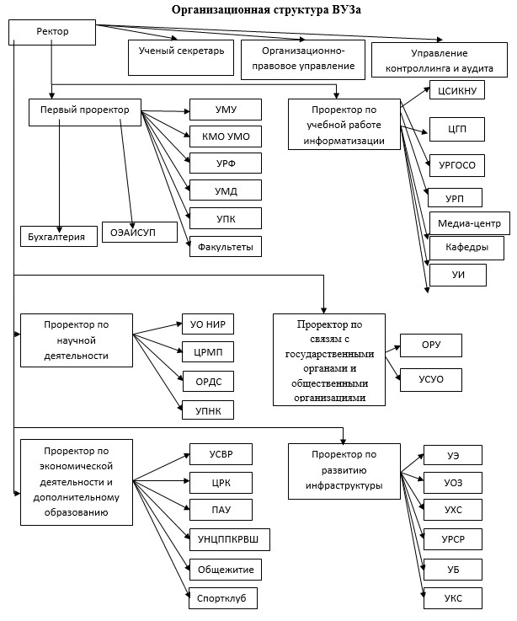
УМУ - Учебно-методическое управление;
КМО УМО - Координационно-методический отдел УМО;
УПК - Управление приемной комиссии;
УРф - Управление по работе с филиалами;
УМД - Управление международной деятельности;
УРП - Управление по работе с персоналом;
УИ - Управление по информатизации;
ЦСИКНУ - Центр сохранения историко-культурного наследия института;
УРГОСО - Управление по работе с государственными органами и связям с общественностью;
ЦГП - Центр гуманитарной подготовки;
УО НИР - Управление организации НИР;
ЦРМП - Центр развития молодежного предпринимательства;
УПНК - Управление подготовки научных кадров;
ОРДС - Отдел по работе с диссертационными советами;
УСВР - Управление по социальной и воспитательной работе;
ЦРК - Центр развития карьеры;
УНЦППКРВШ - Учебно-научный центр по переподготовке и повышению квалификации работников высшей школы;
ПАУ - Прогнозно-аналитическое управление;
УОЗ - Управление организации закупок;
УКС - Управление капитального строительства;
УРСР - Управление ремонтно-строительных работ;
УЭ - Управление эксплуатации;
УХС - Управление хозяйственной службы;
УБ - Управление безопасности;
ОРУ - Операционно-расчетное управление;
УСУО - Управление сводного учета и отчетности;
ОПУ - организационно-правовое управление;
УКА - управление контроллинга и аудита.

Slide 4
Специфика образовательных учреждений
В современном вузе хранится и обрабатывается огромное количество различных данных, связанных не только с обеспечением учебного процесса, но и с научно-исследовательскими и проектно-конструкторскими разработками, персональные данные студентов и сотрудников, служебная, коммерческая и иная конфиденциальная информация.
Основную группу потенциальных нарушителей в вузе составляют студенты

Slide 5
Требования при разработке
комплексная проработка задач информационной безопасности, начиная с концепции и заканчивая сопровождением программно-технических решений;
привлечение специалистов, владеющих содержательной частью деловых процессов;
использование модульной структуры корпоративных приложений, когда каждый модуль покрывает взаимосвязанную группу деловых процедур или информационных сервисов при обеспечении единых требований к безопасности;
документирование разработок на базе разумного применения стандартов, что гарантирует создание успешной системы;
использование надежных и масштабируемых аппаратно-программных платформ и технологий различного назначения, обеспечивающих необходимый уровень безопасности.

Slide 6
Уровни комплексной информационной сети
оборудование вычислительной сети, каналов и линий передачи данных, рабочих мест пользователей, системы хранения данных;
операционные системы, сетевые службы и сервисы по управлению доступом к ресурсам, программное обеспечение среднего слоя;
прикладное программное обеспечение, информационные сервисы и среды, ориентированные на пользователей.

Slide 7
Второй уровень архитектуры КИС
На втором уровне архитектура КИС многих вузов представляет собой разрозненные и слабо связанные подсистемы с разными операционными средами, согласованные друг с другом только на уровне закрепления IP-адресов или обмена сообщениями. Причинами плохой системной организации КИС является отсутствие утвержденной архитектуры КИС, наличие нескольких центров ответственности за развитие технологий, которые действуют несогласованно. Проблемы начинаются с нежелания управлять выбором операционных сред в подразделениях, когда ключевые технологические решения полностью децентрализованы, что резко снижает уровень безопасности системы.

Slide 8
Проблемы кис ВУЗов
корпоративная сеть вуза строится обычно на концепции «скудного финансирования» (оборудование, кадры, нелицензионное программное обеспечение);
как правило, корпоративные сети не имеют стратегических целей развития. Это значит, что топология сетей, их техническое и программное обеспечение рассматриваются с позиций текущих задач;
в одной корпоративной сети вуза решаются две основные задачи: обеспечение образовательной и научной деятельности и решение задачи управления образовательным и научным процессами. Это означает, что одновременно в этой сети работает несколько автоматизированных систем или подсистем в рамках одной системы управления (АСУ «Студент», АСУ «Кадры», АСУ «Учебный процесс», АСУ «Библиотека», АСУ «НИР», АСУ «Бухгалтерия» и т. д.);
корпоративные сети гетерогенны как по оборудованию, так и по программному обеспечению в связи с тем, что создавались в течение длительного времени для разных задач;
планы комплексной информационной безопасности, как правило, либо отсутствуют, либо не соответствуют современным требованиям

Slide 9
Угрозы
попытки несанкционированного администрирования баз данных;
исследование сетей, несанкционированный запуск программ по аудиту сетей;
удаление информации, в том числе библиотек;
запуск игровых программ;
установка вирусных программ и троянских коней;
сканирование сетей, в том числе других организаций, через Интернет;
несанкционированная откачка из Интернета нелицензионного софта и установка его на рабочие станции;
попытки проникновения в системы бухгалтерского учета;
поиск «дыр» в OC, firewall, Proxy-серверах;
попытки несанкционированного удаленного администрирования ОС;
сканирование портов и т. п.

Slide 10
Источники угроз
компьютеризированные учебные аудитории, в которых проходит учебный процесс;
Интернет;
рабочие станции неквалифицированных в сфере информационной безопасности работников вуза.

Slide 11
Цели защиты
бухгалтерские ЛВС, данные планово-финансового отдела, а также статистические и архивные данные;
серверы баз данных;
консоль управления учетными записями;
www/ftp-серверы;
ЛВС и серверы исследовательских проектов.

Slide 12
Рубежи защиты
маршрутизатор
межсетевой экран: аппаратно-программный комплекс Cisco PIX Firewall
демилитаризованная зона (DMZ). В этой зоне необходимо расположить главный прокси-сервер, dns-сервер, www/ftp, mail-серверы
На почтовом сервере обязательно должен присутствовать почтовый антивирус, например Kaspersky AntiVirus for Mail servers.

Slide 13
Выработка политик
финансовая политика развертывания, развития и поддержания в актуальном состоянии корпоративной сети вуза
уровень организации развертывания и сопровождения корпоративной сети вуза
кадровый состав информационного центра
Политика программного обеспечения
Политика технического обеспечения
политика формирования морально-этических норм толерантного поведения в информационных системах и разумного ограничения от посещений агрессивных информационных пространств

Slide 14
Информация требующая защиты
персональные данные студентов и сотрудников (отдел кадров, бухгалтерия, отдел эксплуатации АИС учебного процесса, факультеты, кафедры);
информация об информационных технологиях, корпоративной сети, вычислительной сети, программном обеспечении, разработках в области информационных технологий, информационной системе института (управление по информатизации);
бизнес-идеи студентов и сотрудников;
сведения о техническом обслуживании объектов и инженерных сетей (управление эксплуатации);
политика безопасности, результаты конфиденциальных совещаний (управление по безопасности).

Slide 15
Модель злоумышленника
Цель злоумышленника;
Портрет злоумышленника;
Направления атаки;
Инструменты атаки.

Slide 16
Цели
Блокирование.
Копирование.
Модификация.
Уничтожение.

Slide 17
Портрет
сотрудники факультетов и кафедр;
сотрудники отдела кадров;
сотрудники Управления информатизации;
сотрудники Управления безопасности;
руководители различных уровней.
Категории лиц, которые могут быть внешними нарушителями:
уволенные сотрудники;
технический персонал, обслуживающий здания (уборщицы, электрики, сантехники и другие сотрудники, имеющие доступ в здания и помещения, где расположена информация);
посетители (приглашенные представители организаций, представители фирм, поставляющих технику, программное обеспечение, услуги и т.п.);
члены преступных организаций, сотрудники спецслужб или лица, действующие по их заданию;
лица, умышленно проникшие в сети института из внешних (по отношению к ней) сетей телекоммуникации (хакеры).

Slide 18
Способы
работа по подбору кадров и специальные мероприятия исключают возможность создания коалиций нарушителей, т.е. объединения (сговора) и целенаправленных действий двух и более нарушителей - сотрудников института по преодолению системы защиты;
нарушитель скрывает свои несанкционированные действия от других сотрудников ВУЗа;
несанкционированные действия могут быть следствием ошибок, как сотрудников факультетов, кафедр, так и сотрудников Управления информатизации, а также вследствие несовершенства и недостатков принятой технологии обработки, хранения и передачи информации;
в своей противоправной деятельности вероятный нарушитель может использовать любое имеющееся средство перехвата информации, воздействия на информацию и информационные системы, а также адекватные финансовые средства для подкупа персонала, шантаж и другие средства и методы для достижения стоящих перед ним целей.

